Slide 1

LENGUAJES
Alumno: Francisco Vega
Profesor: Israel Pavelek
C, C++ y Python.

Slide 2
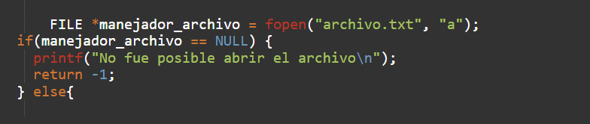
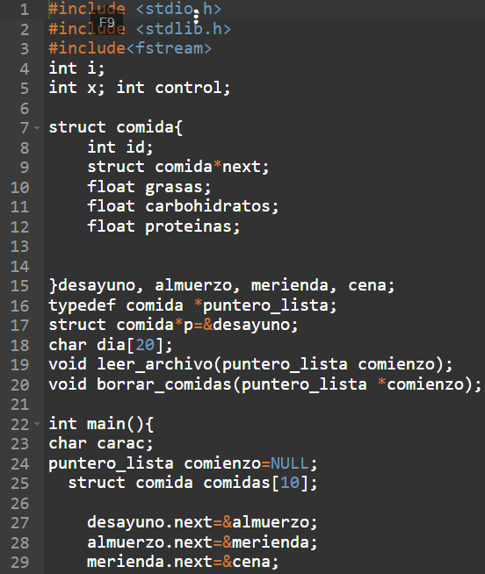
Lista simplemente enlazada con archivos
Los archivos son un conjunto de datos estructurados que se guardan en un sistema de archivo, estos sirven para guardar de forma permanente nuestros datos.
Las listas son estructuras dinamicas de datos, donde cada objeto de estas esta formado por los datos junto con un puntero al objeto que le sigue.

Slide 3
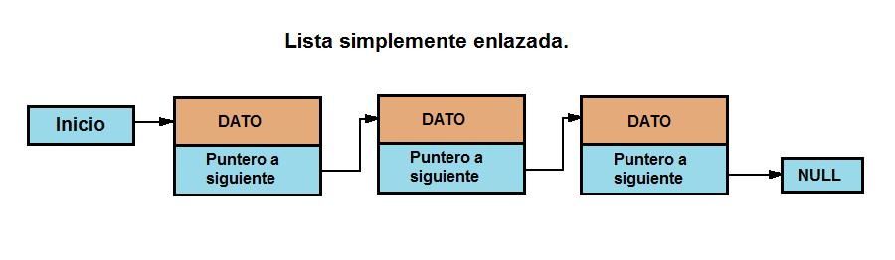
Lista simplemente enlazada con Archivos
En cuanto las listas enlazadas, sirvio mucho debido a la conveniencia de estas con la longitud de sus listas, donde pueden incrementarse o reducirse segun nosotros querramos y necesitemos, tambien es comodo ya que comparados al array por ejemplo, los elementos estan “adjuntos” a la memoria, mientras que con las listas estan dispersos, es decir, el orden de como esten enlazados los elementos puede ser diferente al orden de almacenamiento en la memoria.
En tanto los archivos, hasta ese momento nuestros programas corrian y arrojaban distintos resultados, pero al reiniciar el programa estos no quedaban registrados en ningun lugar, lo que cambio al usar archivos, donde en el programa realizado en clase lo utilice para guardar las distintas comidas que un usuario habia comido al mes en relacion a las 4 comidas del dia, y que tantas proteinas, carbohidratos y grasas habia ingerido.

Slide 4
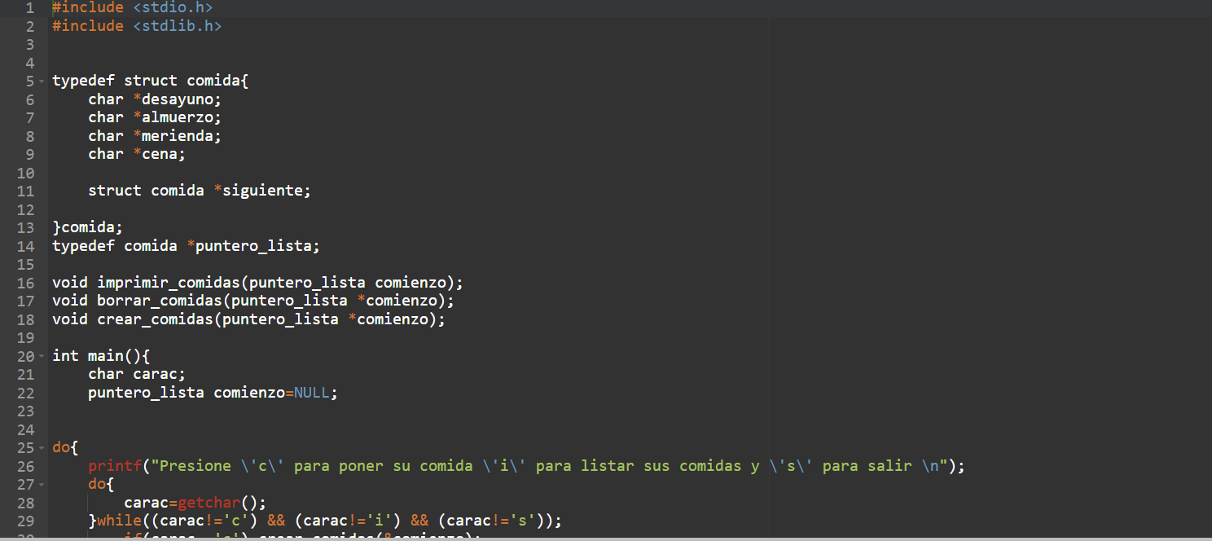
Lista doblemente enlazada.
Con estas listas doblemente enlazadas se hizo mucho mas comodo el poder moverse hacia “adelante” o para “atras”
Con estas Podemos insertar elementos, localizarlos, o borrarlos, en mi programa utilice esto para agregar comidas, imprimirlas y/o borrarlas.

Slide 5
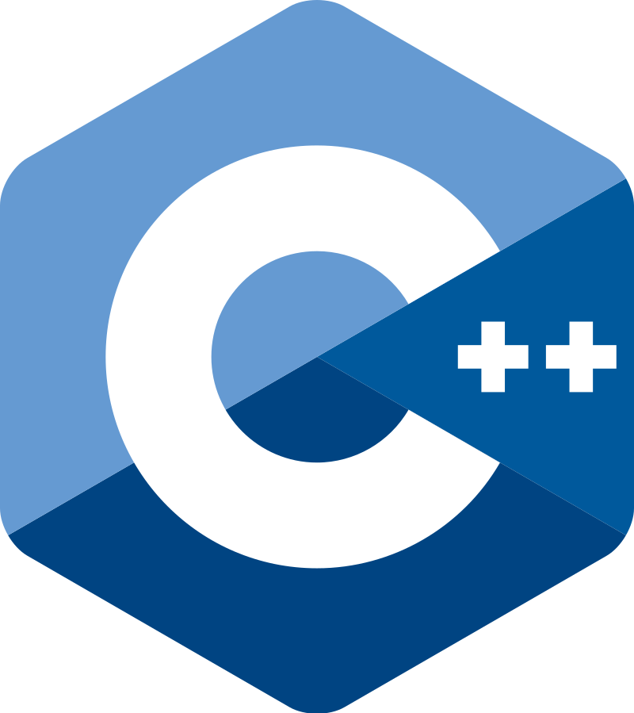

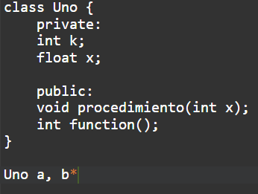
C++
De c++, aprendimos que es un lenguaje orientado a objetos, donde utilizamos las clases, que son los objetos que tienen un estado y comportamiento identico y se agrupan en estas.
Clases: Las clases definen el estado y comportamiento de los objetos, son como una coleccion de variables y funciones, que sirven para representar un conjunto de datos, donde Podemos especificar las operaciones o procedimientos que permiten manipular tales datos
Objetos: Estos son una instancia de una clase, datos abstractos, , son unidades que contienen datos y funciones que operan sobre los datos, es decir, lo Podemos entender como una variable que se declara del tipo de dato de una cierta clase.

Slide 6
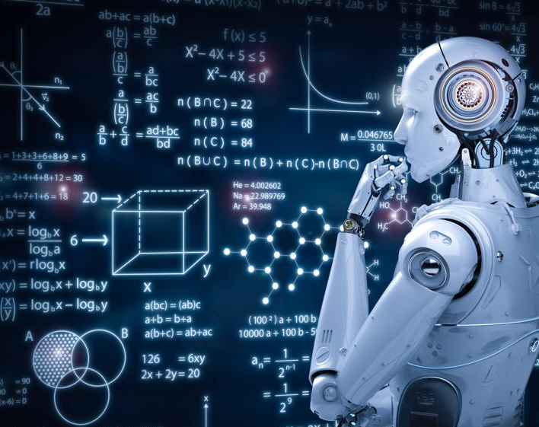
Python, Machine Learning y DATASETS.
Bueno antes de introducir los programa que realice, voy hablar de lo que entendi por Machine Learning, o del aprendizaje automatico, el cual trata de que la maquina aprenda por si misma sin ser explicitamente programada, reconoce patrones y elabora predicciones. Tambien a traves de la tenencia de datos puede extraer interferencias de nuevos datos para los que no se le entreno todavia.

Slide 7
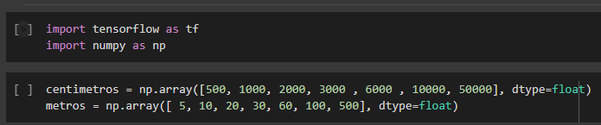
Red Neuronal, centimetros a metros
Para comenzar, este programa que voy a ir mostrando por partes consiste en que la maquina aprenda por si sola a pasar de centimetros a metros, use la libreria de tensorflow, que se usa mucho construir y entrenar redes neuronales para detector patrones o razonamientos de las personas.
Numpy es otra de las librerias que uso que sirve para trabajar con vectores y matrices y otras funciones matematicas de alto nivel que no use en este programa.
Para entrenar a la maquina, le di valores aleatorios de centímetros y su equivalente en metros, de forma que al entrenarla pueda encontrar una relación entre ellas.

Slide 8
Red Neuronal
Para entrenar a una IA lo hacemos a traves de redes neuronales, estas siempre tienen una capa de entrada y una de salida y adentro se encuentran las neuronas, en nuestro caso nuestra capa de entrada son los centimetros, y la capa de salida son los metros, y cada una sera una neurona, estas se “conectan” a traves de una conexion.
Centimetros
Metros
Conexion

Slide 9
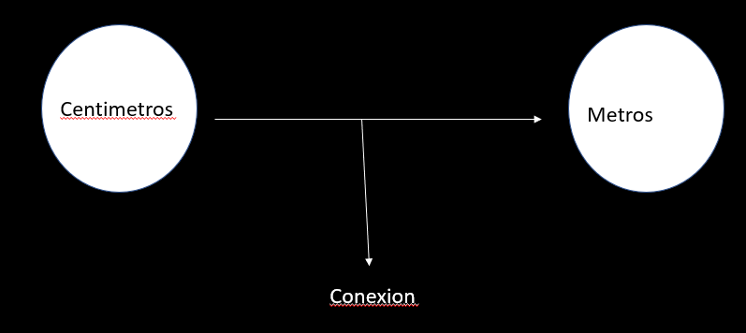
Las conexiones tienen un peso asignado, este peso representa la importancia entre la conexion de las neuronas, tambien tendra un valor todas las neuronas menos la capa de entrada, llamada sesgo.
Lo que hace la red neuronal, para encontrar el patron de como pasar de centimetros a metros en este caso es, multiplicar el valor de entrada por el peso de la conexion, y a ese valor se le suma el sesgo de la neurona de salida, de forma que se va ir ajustando hasta dar con los valores necesarios de cada una.

Slide 10
Red Neuronal.
Aca creamos la variable capa y la incializamos con una capa densa, que son las que tienen conexiones desde cada neurona a todas las otras neuronas de la siguente capa, keras lo utilizamos ya que es un framework que nos permite hacer la red neuronal de manera mas simple.
Tambien le asignamos la cantidad de neuronas que tendra la capa de entrada y salida.
Luego, le daremos un modelo a la capa que podemos hacerlo gracias a keras, y usamos sequential ya que sirve para una pila lineal de capas.

Slide 11


Entrenamiento
Ahora lo siguiente a realizar, sera decirle a la maquina como queremos que procese la informacion para aprender mejor, tambien le asignaremos que tanto queremos que vaya ajustando de centimetros a metros segun el fallo.
Luego con modelo.fit le damos los valores de entrada y los de salida que esperados que llegue, y que tantos vueltas queremos que lo intente, mientras mas vueltas mas se optimiza.

Slide 12
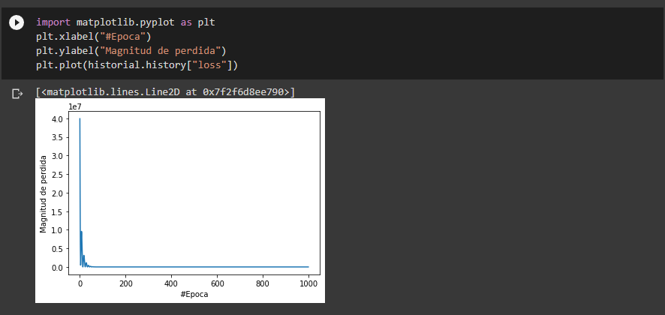
Matplotlib
Luego usamos la biblioteca de Matplotlib para graficar, en relacion de mientras mas vueltas da, menos errores tiene.

Slide 13
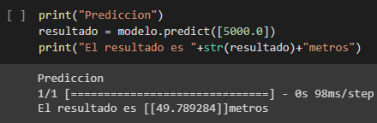
Resultados
Vemos que no es exacto al 100% pero es casi exacta, de forma que podemos verificar, que si aprendio a pasar de centimetros a metros.

Slide 14
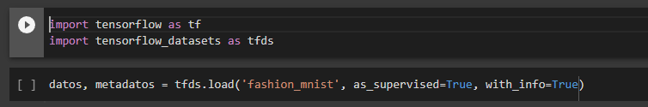
Datasets
Datasets son un conjunto de datos estructurados, pueden ser conjuntos de datos de cualquier cosa, en mi caso use uno de distintas prendas de ropa, y que mediante machine learning la maquina pudiera diferenciar entre estas, con datasets de tensorflow.
Luego la entrene de forma similar al caso anterior mediante aprendizaje automatico para que pueda diferenciar por ejemplo entre un zapato de un buzo.

